Slide 1
Hotwheels verpakking

Slide 2
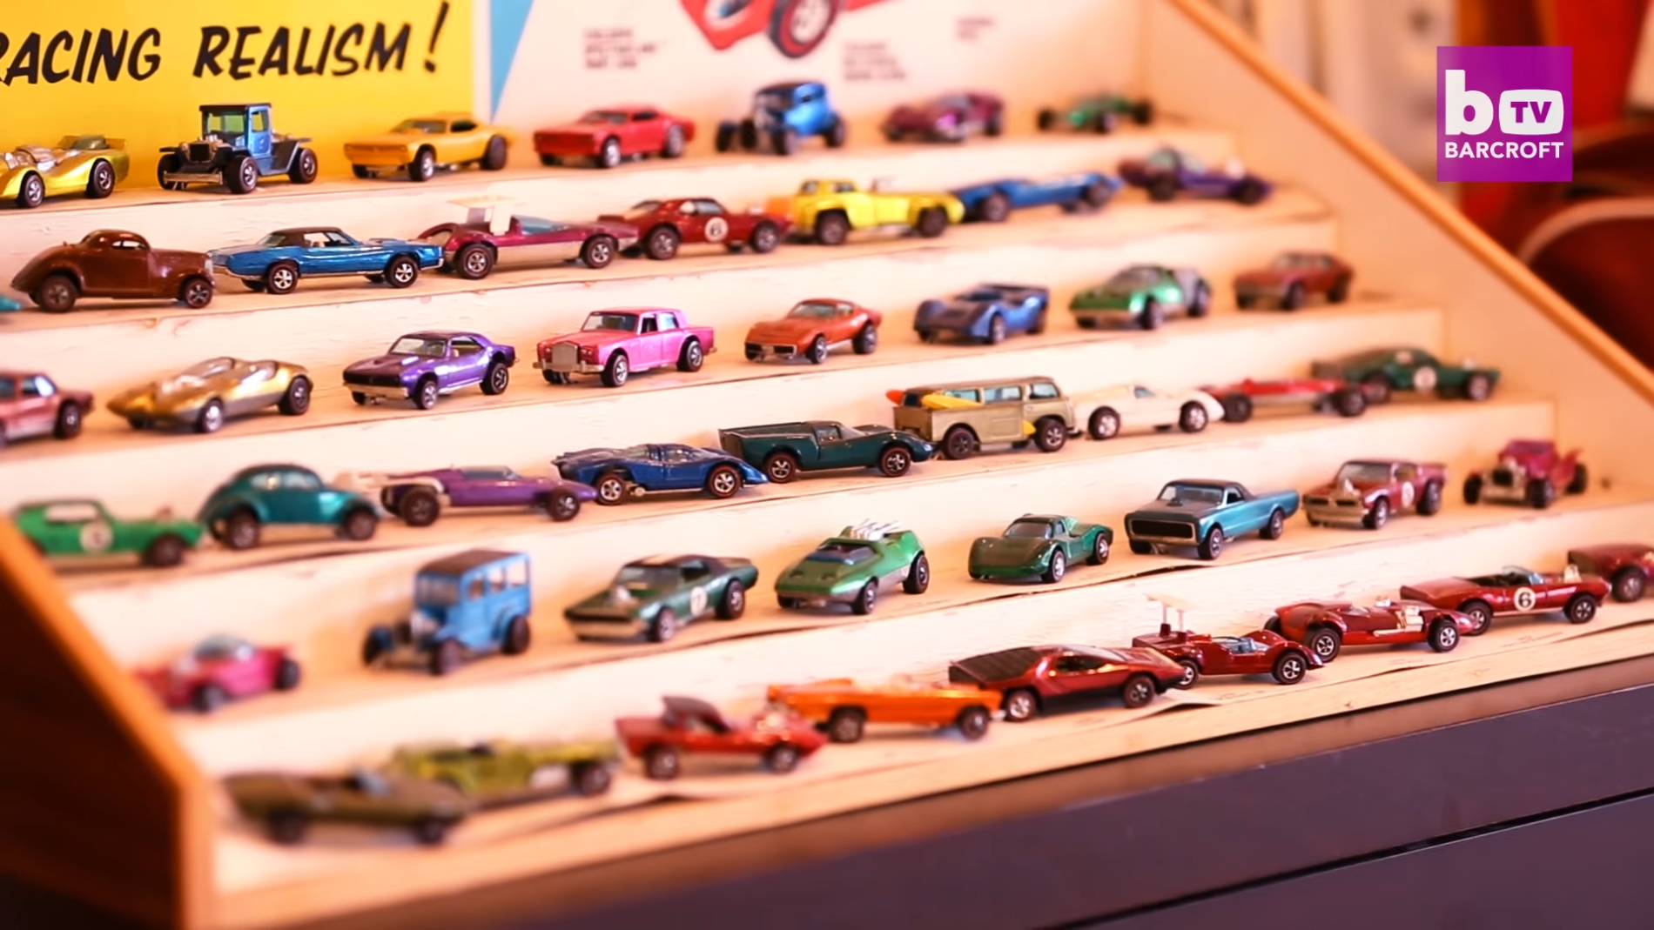
Mijn doelgroep
Verzamelaars

Slide 3
Eisen
Alles moet er in passen (van de baan tot het autotje)
Auto moet goed zichtbaar zijn in de verpakking
Alles moet eruit kunnen, en op de zelfde manier er terug in kunnen zonder de verpakking te beschadigen

Slide 4
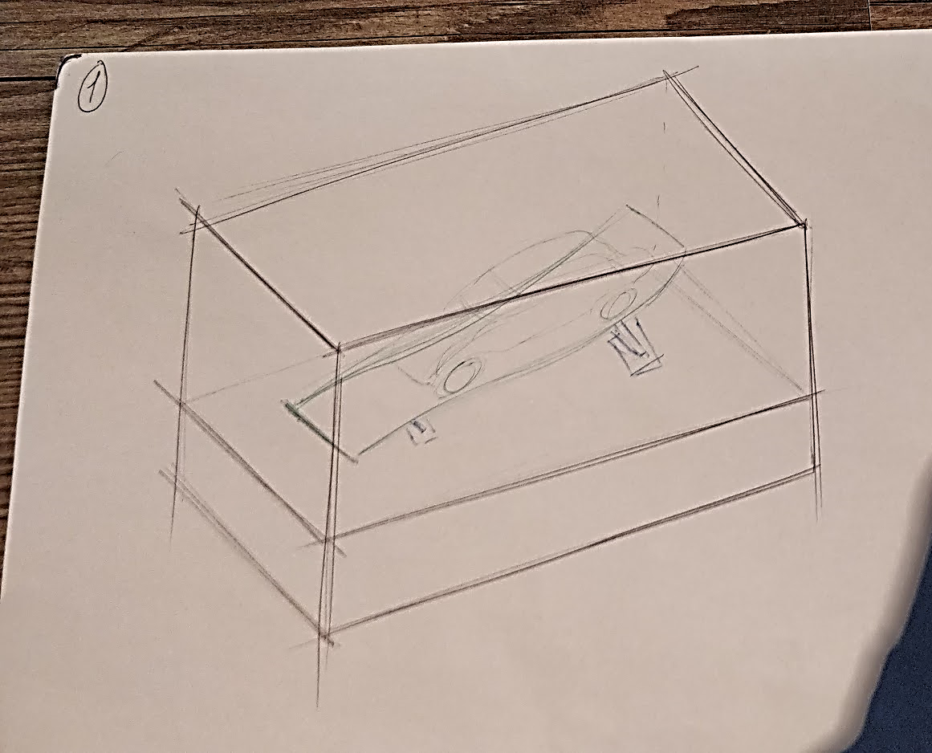
Mijn ontwerp

Slide 5
Cad model

Slide 6
Het proces
Lasersnijden
Frees
3D printer

Slide 7
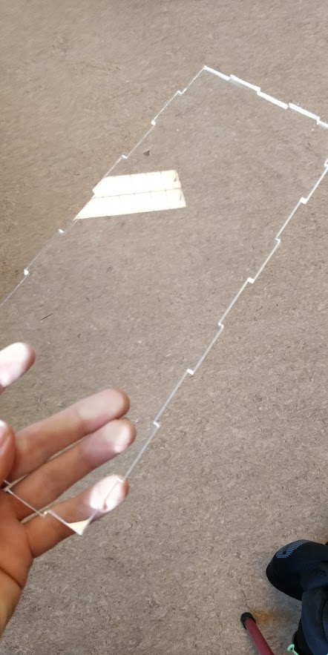
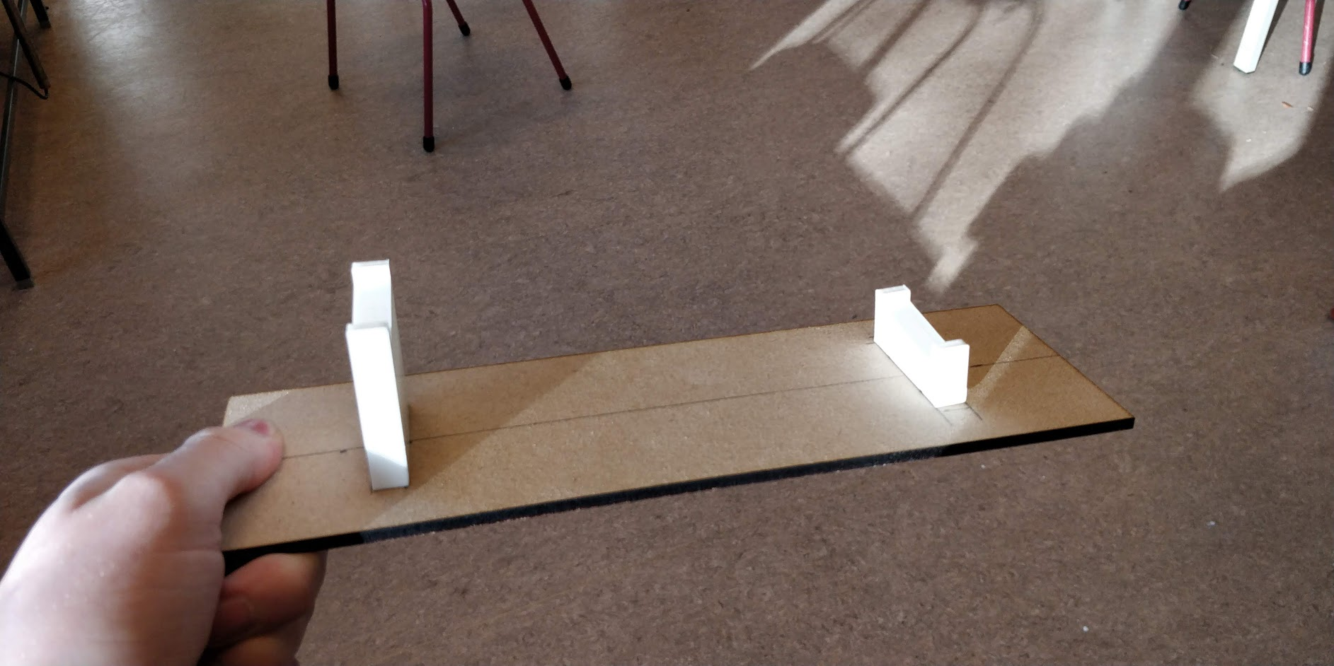
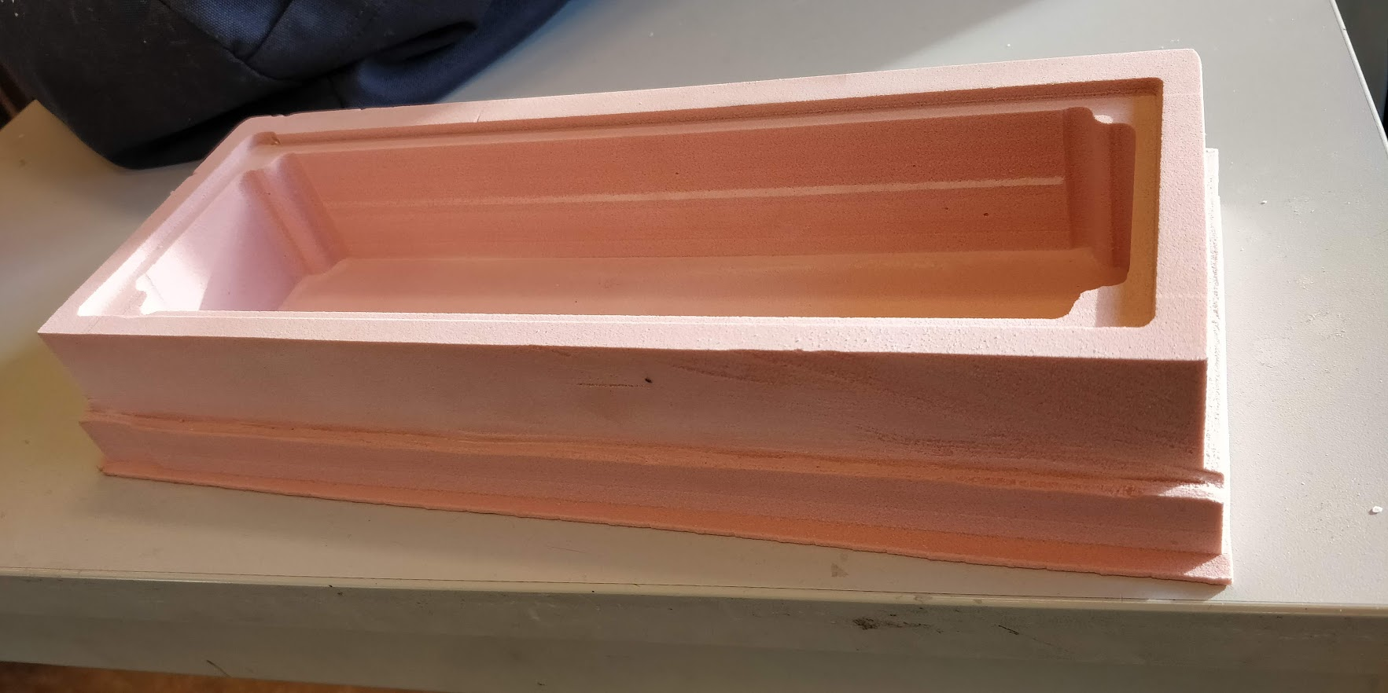

Slide 8
Eindproduct

